Slide 1
Myit hte seng n-na garum shingtau ya ai lam. Ningpawt madung kungkyang ai lam+
Myen mung kaw na shawng lam de galaw hkawm sa nga ai magam gun ni a matu nhtoi kadun sharin hpawng
Notes:
Ndai myit hte seng n-na garum shingtau ya ai lam a ningpawt madung kungkyang ai lam nhtoi kadun sharin hpawng hpe Myen mung kaw na shawng lam hta galaw hkawm sa nga ai magam gun ni a matu ka lajang dai lam rai nga ai.

Slide 2
Ndai sharin hpawng kaw Lotus Circle a garum shingtau lam hte Asia Foundation,Good Practice Group ni ka lajang da n-na (online) kaw na sharin ya ai “myit hte seng n-na garum shingtau ya ai lam a ningpawt madung kung kyang ai lam- Sri Lanka Mung dan kaw na shawng lam hta hti htang garum shingtau ya nga ai ni a matu nhtoi kadun sharin hpawng” hpe madung tawn ai. Sri Lanka kaw na sharin hpawng hta lawm ai ginlam ni(https://psychosocialskills.teachable.com/) gaw hpung hkum ginjaw komati(Inter-Agency Standing Committee - IASC) kaw na ka shapraw da ai “Myit hte seng n-na garum shingtau ya ai lam ningpawt madung kung kyang ai lam- Covid-19 ladaw hta htihtang shakut shaja nga ai ni a matu matsun lam” hpe lakap lajang da ai. Ndai gaw hpung hkum ginjaw komati (IASC) hku n-na ka lajang da ai lam nrai nga ai. IASC gaw ndai ga gale lakap lajang da ai kaw lawm nga ai ginlam ni( Shr)tup hkrak ten ai lam ni a matu lit n-nga ai. Ndai lakap lajang da ai lam kaw laika ga baw ni bai jet bang da ga ai. Ndai zawn htuk manu hkra ga gale lajang da ai lam gaw hpung hkum ginjaw komati (IASC) hku n-na galaw lajang da ai lam nrai nga ai. Ndai ga gale lakap lajang da ai kaw lawm nga ai ginlam ni( Shr)tup hkrak ten ai lam ni a matu (IASC) kaw lit n-nga ai. Madung English ga hte ka lajang n-na 2022 ning kaw shapraw da ai “Inter-Agency Standing Committee - Basic Psychosocial Skills: A Guide for COVID-19 Responders.’ License: CC BY-NC-SA 3.0 IGO hpe sha IASC hku na ten sha ka lajang shapraw da ai laika re ngu hpe tara shang lit la ga ai.” https://app.mhpss.net/resource/basic-psychosocial-skills-a-guide-for-covid-19-responders
Ndai htuk manu hkra ga gale lajang ai laika hpe madung ka shapraw da ai hte matut n-na bai lajang ai ni a matu ahkang lakmat ( Licence ) hte bung ai lakmat ( Licence ) hte sha ka shapraw ga ai. CC BY-NC-SA 3.0 IGO (https://creativecommons.org/licenses/by-nc-sa/3.0/)
Ndai sharin hpawng a matu sumla ni hpe UNFPA (Myanmar) kaw na jaw ya ai.
Notes:
Ndai sharin hpawng kaw Lotus Circle a garum shingtau lam hte Asia Foundation,Good Practice Group ni ka lajang da n-na (online) kaw na sharin ya ai “myit hte seng n-na garum shingtau ya ai lam a ningpawt madung kung kyang ai lam- Sri Lanka Mung dan kaw na shawng lam hta hti htang garum shingtau ya nga ai ni a matu nhtoi kadun sharin hpawng” hpe madung tawn ai. Sri Lanka kaw na sharin hpawng hta lawm ai ginlam ni(https://psychosocialskills.teachable.com/) gaw hpung hkum ginjaw komati(Inter-Agency Standing Committee - IASC) kaw na ka shapraw da ai “Myit hte seng n-na garum shingtau ya ai lam ningpawt madung kung kyang ai lam- Covid-19 ladaw hta htihtang shakut shaja nga ai ni a matu matsun lam” hpe lakap lajang da ai. Ndai gaw hpung hkum ginjaw komati (IASC) hku n-na ka lajang da ai lam nrai nga ai. IASC gaw ndai ga gale lakap lajang da ai kaw lawm nga ai ginlam ni( Shr)tup hkrak ten ai lam ni a matu lit n-nga ai. Ndai lakap lajang da ai lam kaw laika ga baw ni bai jet bang da ga ai. Ndai zawn htuk manu hkra ga gale lajang da ai lam gaw hpung hkum ginjaw komati (IASC) hku n-na galaw lajang da ai lam nrai nga ai. Ndai ga gale lakap lajang da ai kaw lawm nga ai ginlam ni( Shr)tup hkrak ten ai lam ni a matu (IASC) kaw lit n-nga ai. Madung English ga hte ka lajang n-na 2022 ning kaw shapraw da ai “Inter-Agency Standing Committee - Basic Psychosocial Skills: A Guide for COVID-19 Responders.’ License: CC BY-NC-SA 3.0 IGO hpe sha IASC hku na ten sha ka lajang shapraw da ai laika re ngu hpe tara shang lit la ga ai.” https://app.mhpss.net/resource/basic-psychosocial-skills-a-guide-for-covid-19-responders
Ndai htuk manu hkra ga gale lajang ai laika hpe madung ka shapraw da ai hte matut n-na bai lajang ai ni a matu ahkang lakmat ( Licence ) hte bung ai lakmat ( Licence ) hte sha ka shapraw ga ai. CC BY-NC-SA 3.0 IGO (https://creativecommons.org/licenses/by-nc-sa/3.0/)
Ndai sharin hpawng a matu sumla ni hpe UNFPA (Myanmar) kaw na jaw ya ai.

Slide 3
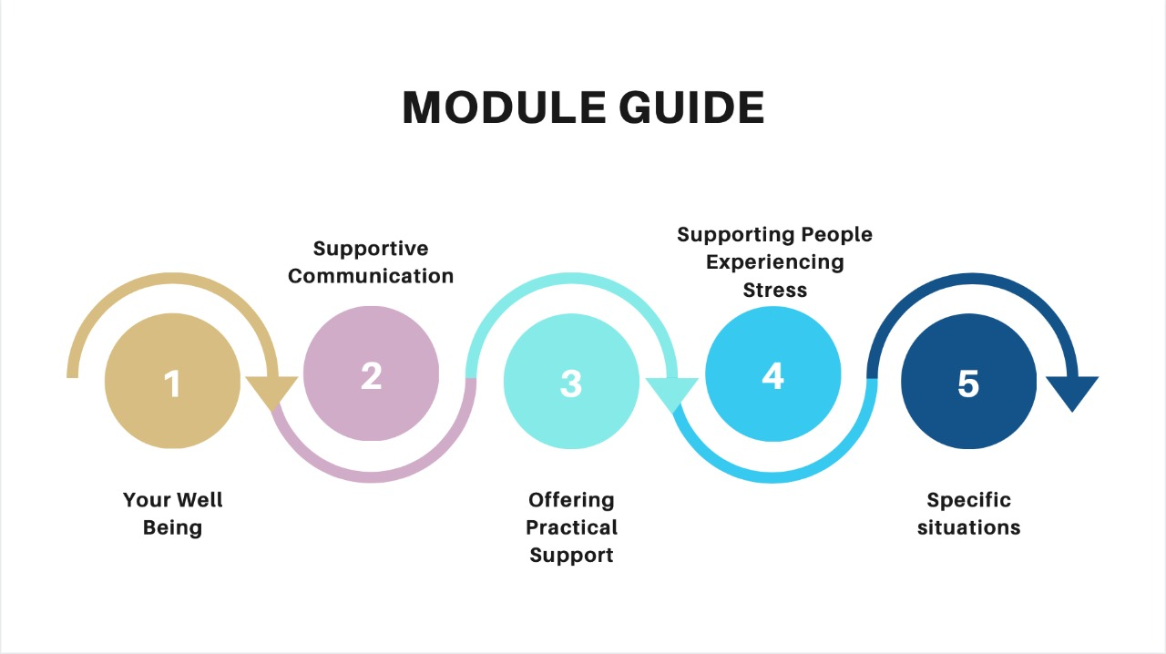
Module matsun lam
Myit tsam pu ba ba lam hkam sha nga ai ni hpe garum shingtau ya ai lam
Shani shagu ganawn mazum lam hpe n-gun jaw shingtau ya ai matut mahkai tsun shaga lam
Tinang madu hkum a hkamja ngwi pyaw lam
Ta tut garum shingtau ya ai hpe jaw ya ai lam
Laksan mabyin masa ni hta garum shingtau ya ai lam
Notes:
Module matsun lam- ndai sharin hpawng kaw module (5) lawm nga ai. Dai ni gaw Tinang madu hkum a hkamja ngwi pyaw lam,
Shani shagu ganawn mazum lam a matu n-gun jaw shingtau ya ai matut mahkai tsun shaga lam, Ta tut garum shingtau ai hpe jaw ya ai lam, Myit tsam pu ba lam hkam sha nga ai ni hpe garum shingtau lam hte Laksan mabyin masa ni hta garum shingtau ya ai lam ni rai nga ai. Ndai module ni hpe hpaw tsun bawng ban ai ga baw ni gaw shawng lam de galaw hkawm sa nga ai magam gun ni a matu design ka lajang da ai. Ndai kung kyang lam ni gaw shawa masha hte masha langai hpra ahkyak ahkya mabyin ni a n-tsa kaw asung jashawng mai ai majaw rai nga ai.

Slide 4
Module (3)
Ta tut garum shingtau ya ai hpe jaw ya ai lam
3.1 Shiga lamang hte madung arung arai ni jaw ya ai lam
Notes:
Shawng lam hta galaw hkawmsa nga ai magam gun ni a matu myit hte seng n-na garum shingtau ya ai lam ningpawt madung kung kyang lam sharin hpawng module (3) kaw na hkap tau la ga ai. Ndai module hta “ta tut garum shingtau ai hpe jaw ya ai lam” hpe bawng ban mat na ga ai. Anhte ni ahkyak ahkya mabyin hta shawa hku na hpa baw ra ahkyak lam ni nga n-na shawng lam magam gun re ai tinang gaw ta tut garum shingtau ya ai lam ni gara hku lu jaw ya lu na ngu ai hpe sawk sagawn hka ja mat na ga ai.

Slide 5
Ahkayak ahkya mabyin a majaw hkrum hkra hkam sha nga ai ni kaw ra ahkyak ai lam ni na chye ai.
Notes:
Ahkaya ahkya mabyin a majaw hkrum hkra hkam sha nga ai shawa masha ni hta ra ahkyak ai lam amyu myu nga chye ai. Shanhte kaw nga chye ai ra ahkyak ai lam nkau mi gaw-

Slide 6
Ahkyak ahkya mabyin hte seng ai shiga lamang ni (ga shadawn- hkrang mawai hte seng ai shakut shaja lam, garum lajang lam la lu na lam, tinang hkum tinang shim lum hkra ngai ai ladat, ginra kata na hpang jahtum lu shiga ni, bungli ntsa akyu kaba chye ai lam, ahkyak ahkya mabyin hta hkamja lam hpe sadi na lam, kaja ai hku mu chye n-na hkap la hkawm sa ai lam, shanhte a upadi hte maren lu ang ai ahkaw ahkang ni)
Notes:
Ahkyak ahkya mabyin hte seng ai shiga lamang ni (ga shadawn- hkrang mawai hte seng ai shakut shaja lam, garum lajang lam la lu na lam, tinang hkum tinang shim lum hkra nga ai ladat, ginra kata na hpang jahtum lu mai ai shiga ni, bungli n tsa akyu kaba chye ai lam, ahkyak ahkya mabyin hta hkamja lam hpe sadi na lam, kaja ai hku mu chye n-na hkap la hkawm sa lu ai lam, upadi hte maren lu ang ai shanhte a ahkaw ahkang ni)

Slide 7
Ahkayak ahkya mabyin a akyu majaw malu masha, kaga n-nga yang nmai ai arung arai ni hte garum lajang lam ni hpe dep hkap ai daram la ai lam.
Notes:
Ahkayak ahkya mabyin a akyu majaw malu masha, kaga n-nga yang nmai ai arung arai ni hte garum lajang lam ni hpe dep hkap ai daram la ai lam.

Slide 8
Masha langai si wai mat ai aten hta galaw ra ai htung lai lam hpe galaw lu hkra garum shabyin ya ai lam.
Notes:
Masha langai si wai mat ai aten hta galaw ra ai htung lai lam hpe galaw lu hkra garum shabyin ya ai lam.

Slide 9
Ahkyak ahkya mabyin a majaw madung gawn lajang ya nga ai ni hku na nlu gawn lajang ya lu ai shaloi (ga shadawn- mat taw ai lam, tsi rung lung taw ra ai law, laksan nga taw ra ai lam)shingbyi nga ai masha ni ( ga shadawn- ma ni) hpe gawng lajang lu na ladat ni
Notes:
Ahkyak ahkya mabyin a majaw madung gawn lajang ya nga ai ni hku na nlu gawn lajang ya lu ai shaloi (ga shadawn- mat taw ai lam, tsi rung lung taw ra ai lam, laksan nga taw ra ai lam)shingbyi nga ai masha ni ( ga shadawn- ma ni) hpe gawng lajang lu na ladat ni

Slide 10
Shiga lamang hte arung arai ni hpe tinang nan jaw ya ai lam
Shawa masha ni garum shingtau lam ra nga ai aten hta tinang gaw shawng n-na matut mahkai wa ai masha ni kaw na langai byin taw chye ai . Rai tim, shanhte ra ahkyak nga ai shiga lamang yawng nlu jaw ai mung chye byin ai.
Notes:
Shiga lamang hte arung arai ni hpe tinang nan jaw ya ai lam hta lawu na lamang ni hpe chye da n-na sadi majan ra ai.
Shawa masha ni garum shingtau lam ra nga ai aten hta tinang gaw shawng n-na matut mahkai wa ai masha ni kaw na langai byin taw chye ai . Rai tim, shanhte ra ahkyak nga ai shiga lamang yawng nlu jaw ya ai mung chye byin ai.

Slide 11
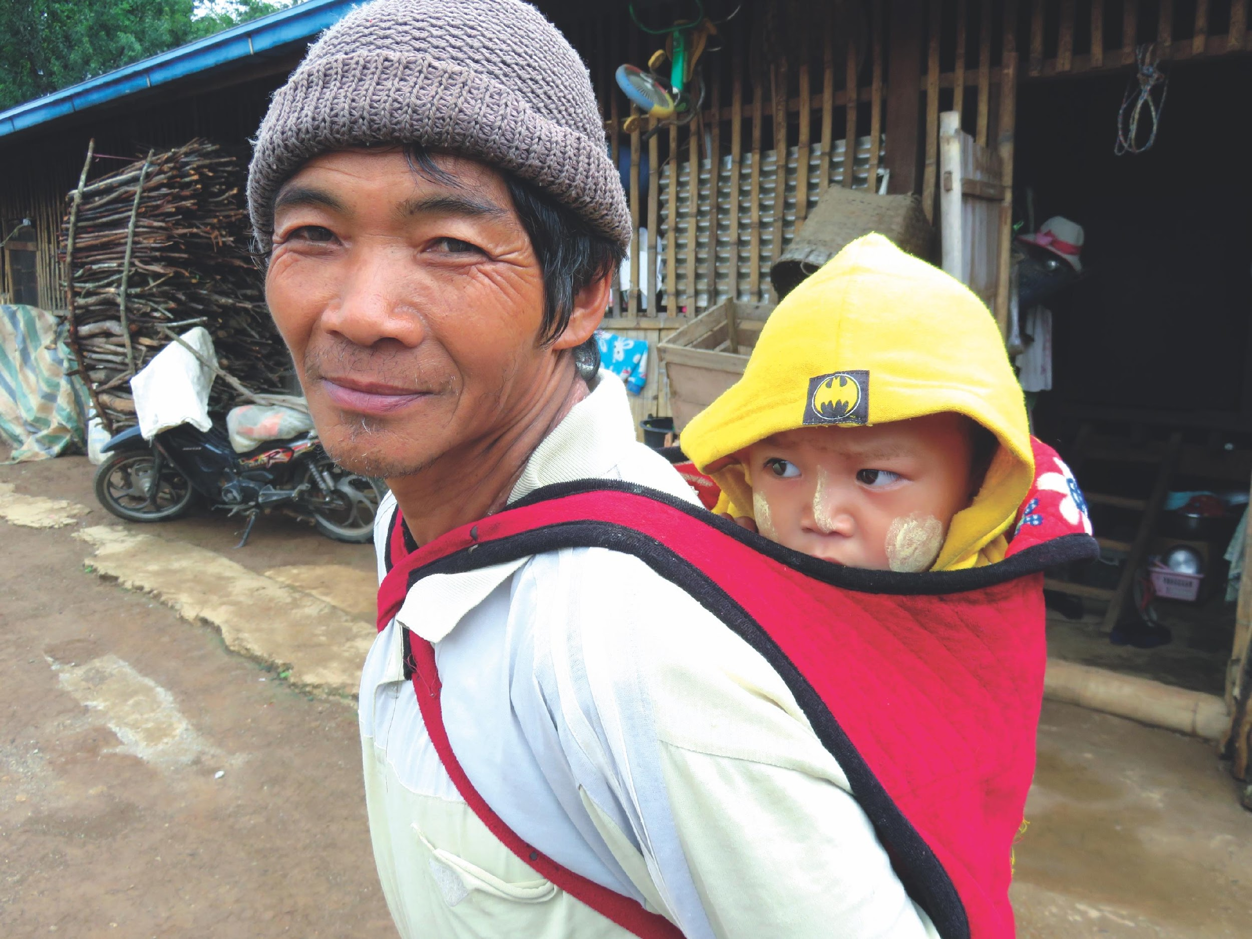
Dai zawn re aten hta tinang hku na shadawn masat lam nga ai hpe chye na ahkyak ai.
Tinang gaw ginra a shingdu masa hpe chye da nga ai kun?
Tinang gaw shanhte ra ahkyak ai arung arai hte garum lajang lam ni hpe la ya lu na i?
Tinang gaw masha langai hpe ra ahkyak ai lam ni hpe lu hkra garum ya lu ai i?
Notes:
Dai zawn re aten hta tinang hku na machye machyang hte shadawn masat lam nga ai hpe chye na ahkyak ai.
Tinang gaw ginra a shingdu masa hpe chye da nga ai kun?
Tinang gaw shanhte ra ahkyak ai arung arai hte garum lajang lam ni hpe jaw ya lu na i?
Tinang gaw masha langai hpe ra ahkyak ai lam ni lu hkra garum ya lu ai i?

Slide 12
Shiaga lamang ni jaw ya ai lam
Notes:
Tinang gaw ta tut lang ai shiga lamang ni hpe jaw ai shaloi…

Slide 13
Ahkyak ahkya mabyin ladaw hta nteng man ai shiga lamang ni hte param padam shiga ni chyam bra chye ai.
Notes:
Ahkyak ahkya mabyin ladaw hta nteng man ai shiga lamang ni hte param padam shiga ni hpe koi yen lu na ahkyak ai.

Slide 14
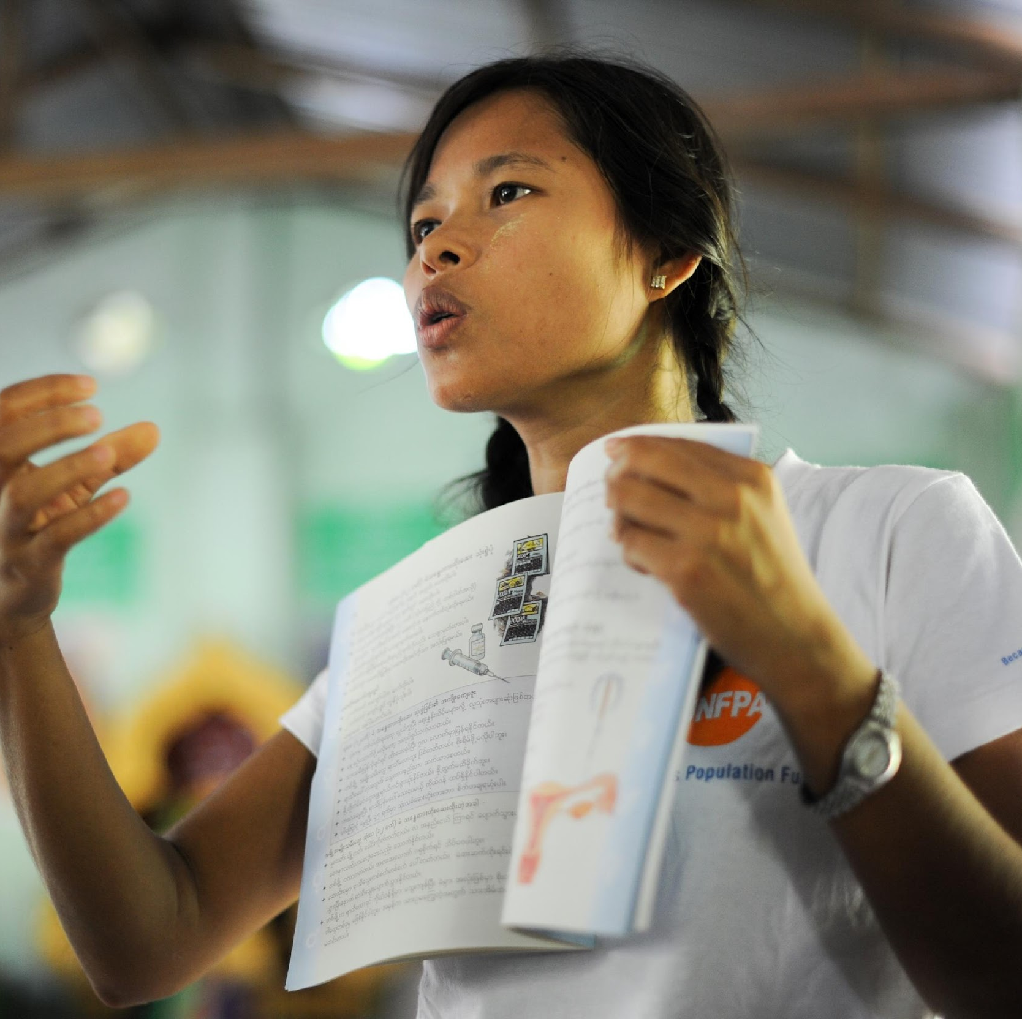
Danleng n-na teng man ai shiga lamang jaw ya ra ai lam
Aloi sha chye na lu na danleng teng man ai ga ladat ni hte tsun shaga u. Asak aprat, bawngring lam madang ni hte htuk manu ai ga ladat ni hpe sha jai lang na ahkyak ai. Tinang jaw ya ai shiga lamang ni gaw kam mai na mung ahkyak la nga ai.
Notes:
Dai majaw shiga lamang ni gaw chye na loi n-na danleng ai ga ladat ni hte tsun dan ra ai. Asak aprat, bawngring lam madang ni hte htuk manu ai ga si ni hpe sha jai lang na ahkyak ai. Gumpaw ga (shr) shanhte chye na yak na ga ladat ni hpe koi yen u.

Slide 15
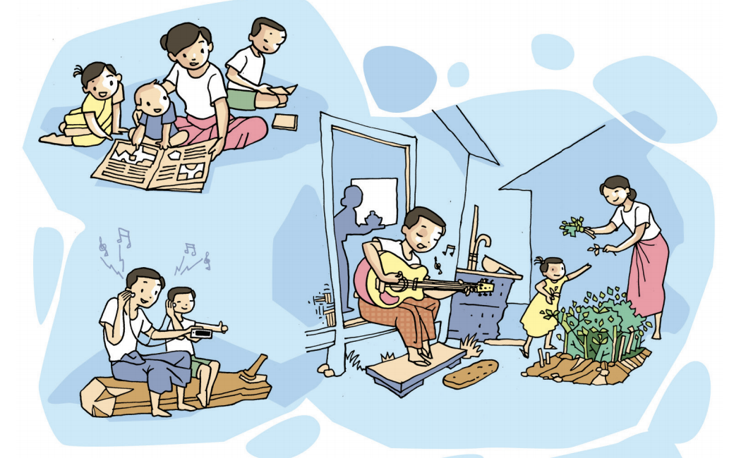
Htap htuk na amyu ga ni hte sumla ni bang shalawm let ka lajang da ai sharin ningtum rai ni hpe asung jashawng lu hkra shakut u.
Notes:
Htap htuk na amyu ga ni hte sumla ni bang shalawm let ka lajang da ai sharin ningtum rai ni hpe asung jashawng lu hkra shakuk u.

Slide 16
Ra ahkyak yang ga gale tsun shaga ya na masha langai hte rau galaw u.
Notes:
Ra ahkyak yang ga gale tsun shaga ya na masha langai hte rau galaw u.

Slide 17
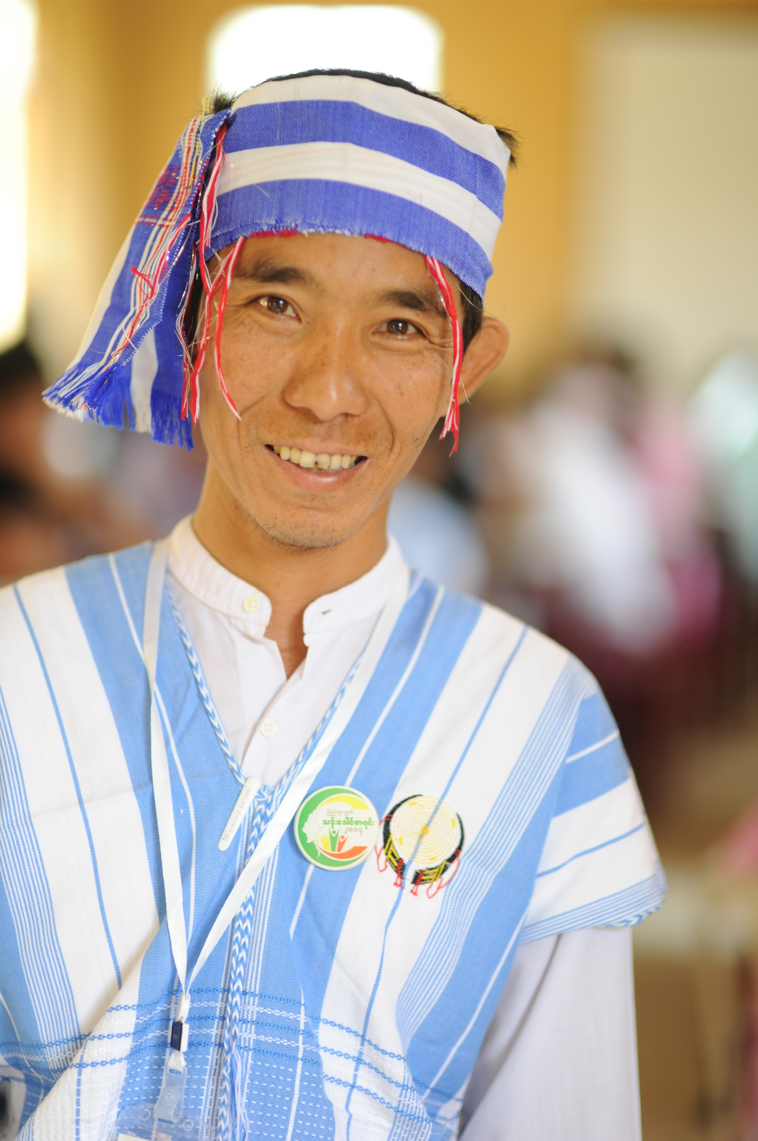
Lama ma hpe tinang atsawm nchye taw yang tak n-na htai ya ai nre ai sha nchye ai lam hpe dingman ai myit hte tsun dan u.
Notes:
Lama ma hpe tinang atsawm nchye taw yang tak n-na htai ya ai nre ai sha nchye ai lam hpe dingman ai myit hte tsun dan u.

Slide 18
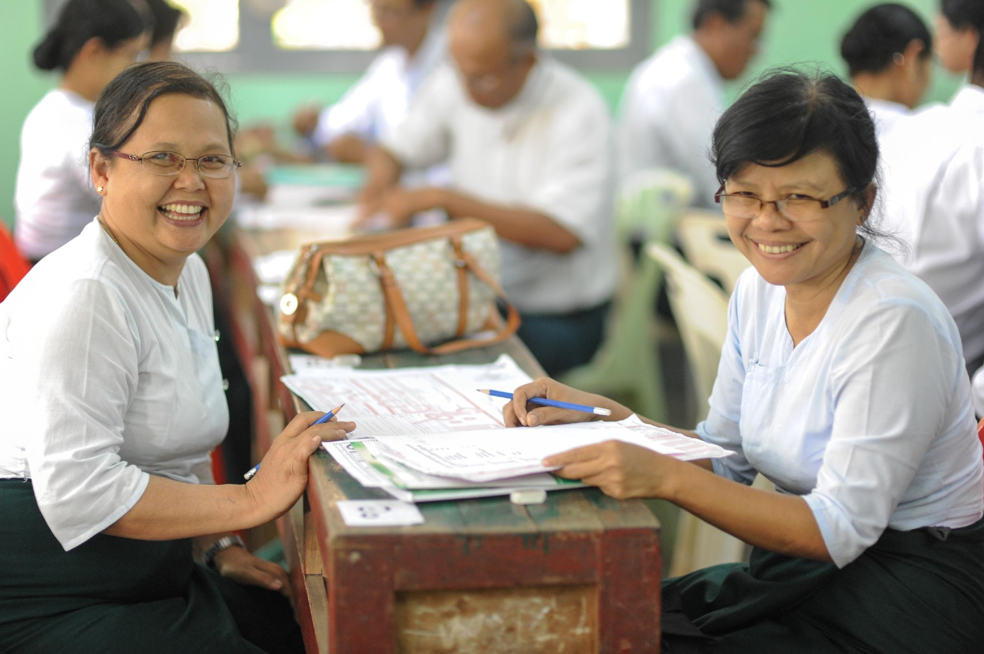
Ahkyak ahkya mabyin gaw galai shai lawan nga yang ginra a hhpang jahtum na lu mai ai shiga lamang ni hpe galoi ma sawk sagawn nga u.
Notes:
Dai sha n-ga, ahkyak ahkya mabyin gaw galai shai lawan nga yang ginra a hpang jahtum na lu mai ai shiga lamang ni hpe galoi ma sawk sagawn nga u.

Slide 19
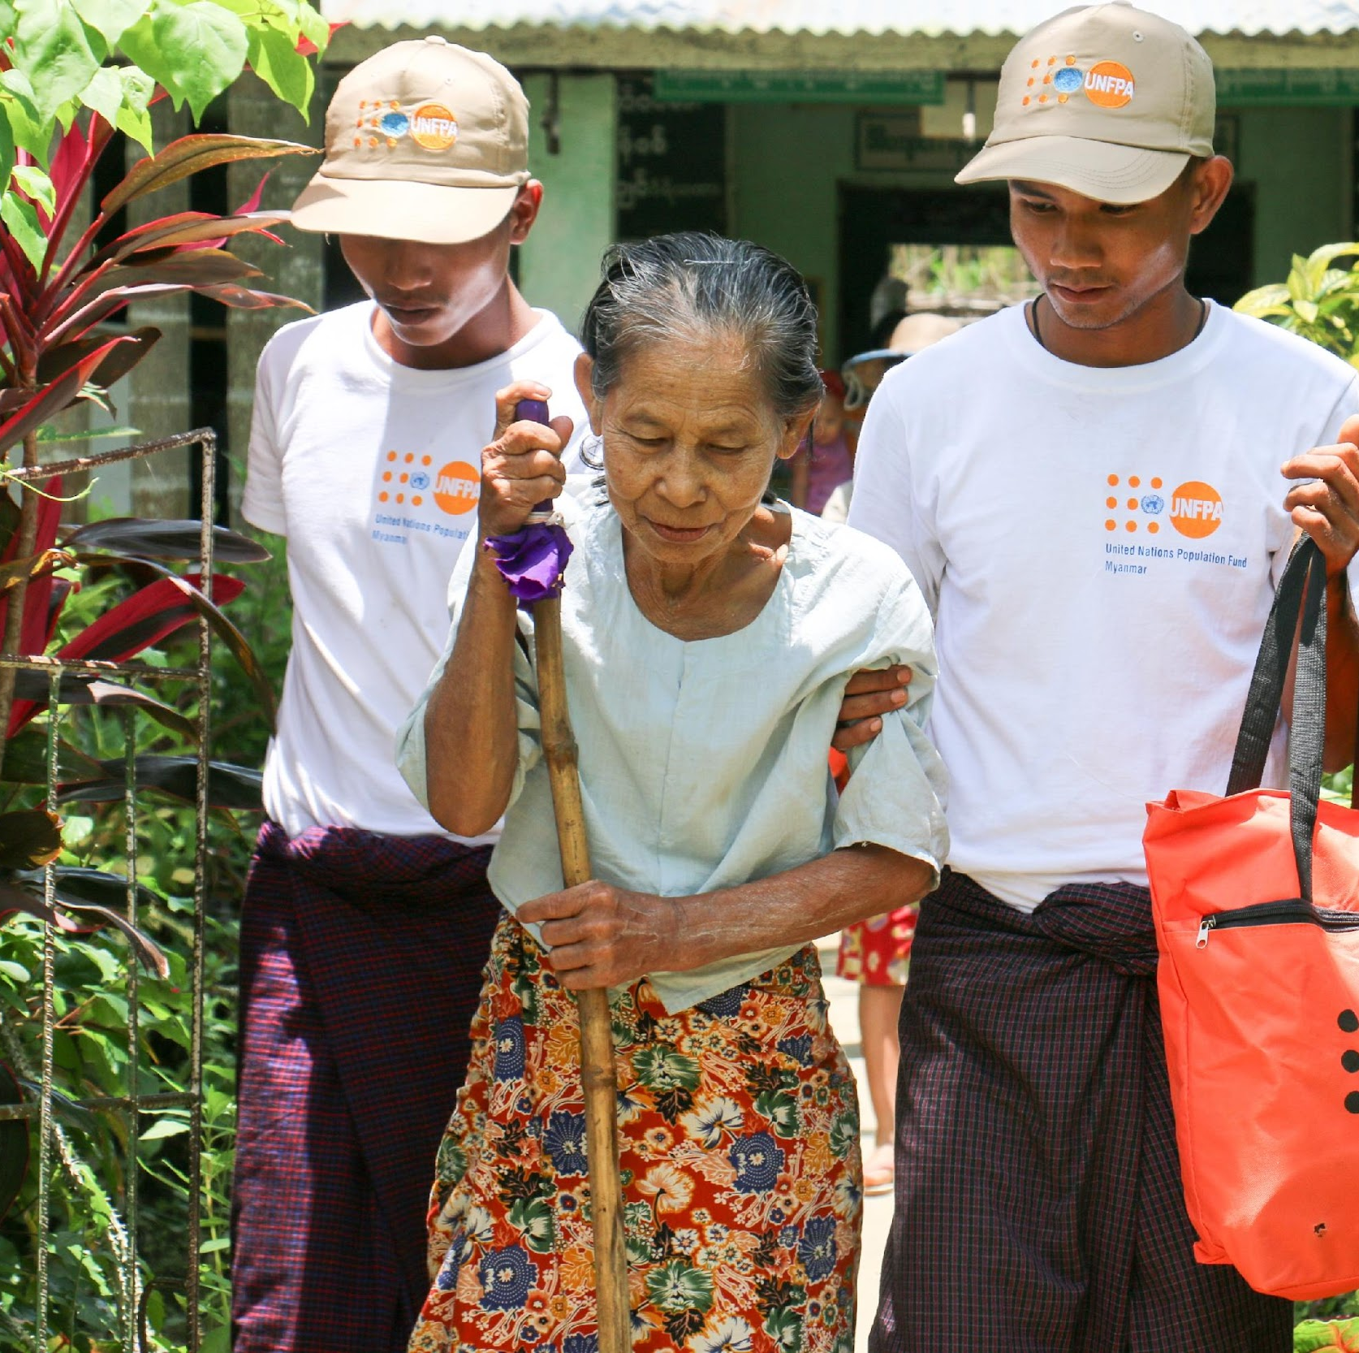
Madung arung arai (shr) galaw lajang lam ni jaw ya ai lam
Notes:
Madung arung arai (shr) galaw lajang lam ni jaw ya ai lam hta…

Slide 20
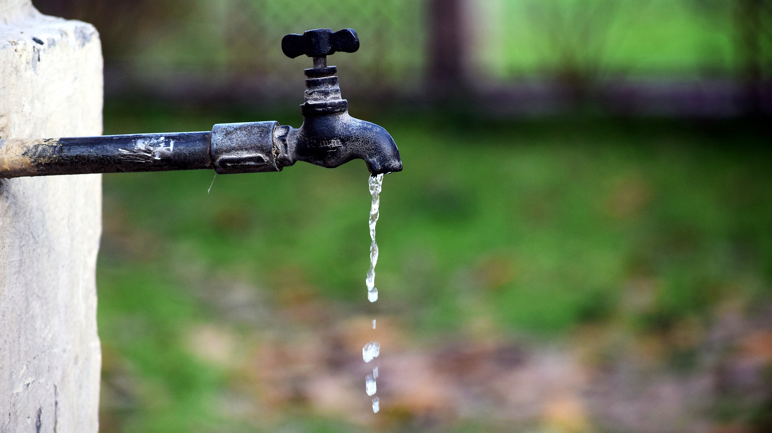
Malu masha (shr) kaga masha ni a matu gat mari ya ai lam zawn re ai madung arung arai hte galaw lajang ya ai lam ni hpe tinang nan mai jaw ai. Rai tim, dai lam ni yawng hpe tinang jaw ya lu na ngu n-na nmai myit la ai.
Notes:
Malu masha (shr) kaga masha ni a matu gat mari ya ai lam zawn re ai madung arung arai hte galaw lajang ya ai lam ni hpe tinang nan mai jaw ya ai. Rai tim, dai lam ni yawng hpe tinang jaw ya lu na ngu n-na nmai myit la ai.

Slide 21
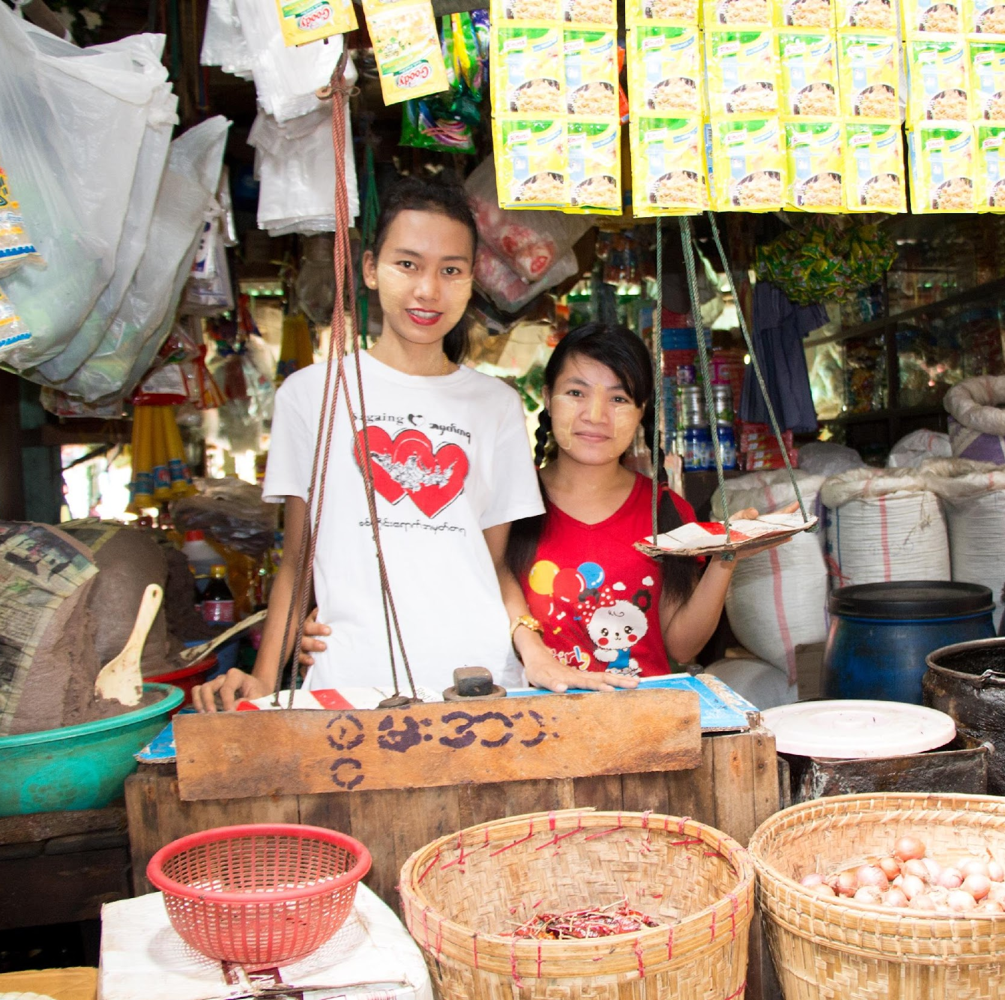
Tinang a matu gara gaw byin mai n-na gara gaw nbyin mai ai ngu hpe majan chye nga u.
Rai ni n-mari shi yang shanhte hte shawng shagrin masat la u.
Notes:
Shiga lamang ni jaw ya zawn galaw lajang ya ai lam hta mung lawu na lam ni hpe majan chye na matu ahkyak nga ai.
Tinang a matu gara gaw byin mai n-na gara gaw nbyin mai ai ngu hpe majan chye nga u.
Rai ni n-mari shi yang shanhte hte shawng shagrin masat la u.

Slide 22
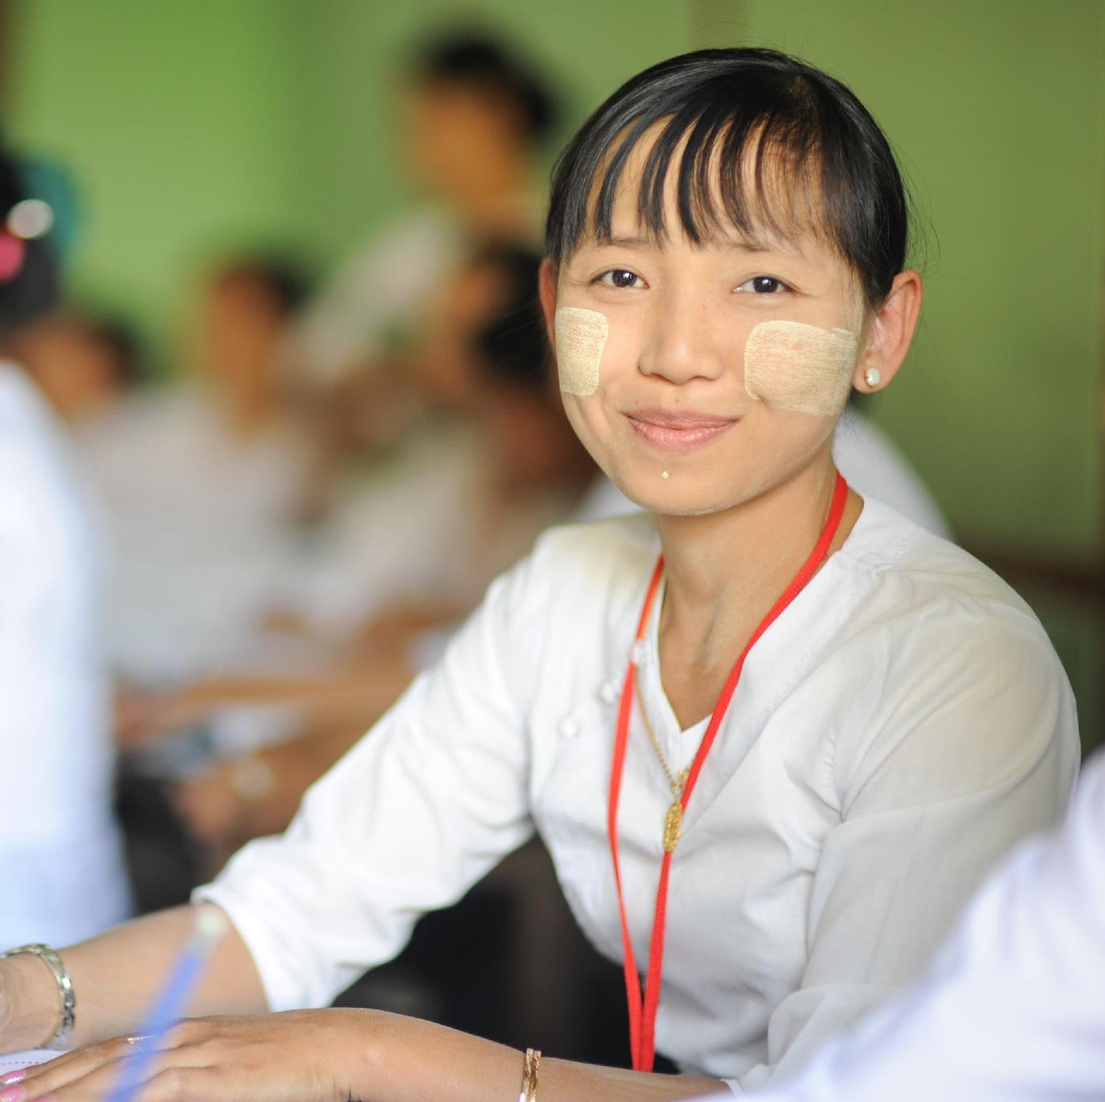
Aten shagu hta tinang madu hkum na hkamja lam hte shim lum lam a matu ra ahkyak ai makawp maga lam ni galaw nga na matu mung dum nga u.
Notes:
Aten shagu hta tinang madu hkum na hkamja lam hte shim lum lam a matu ra ahkyak ai makawp maga lam ni galaw nga na matu mung dum nga u.

Slide 23
Module (3)
3.2 Kaga masha ni hpe ta tut garum shingtau ya ai lam
Notes:
Ndai video hta ta tut garum shingtau ya let matut mahkai ya ai lam hpe hka ja la ga.

Slide 24
Ta tut garum shingtau lam galaw nga ai kaga masha ni hte matut mahkai u.
Notes:
Tinang gaw ta tut garum shingtau lam hpe hkyak hkyak nlu galaw ya lu ai aten ni hta masha ni hpe kaga ta tut garum shingtau lam galaw nga ai ni hte matut mahkai ya let garum shingtau mai ai.

Slide 25
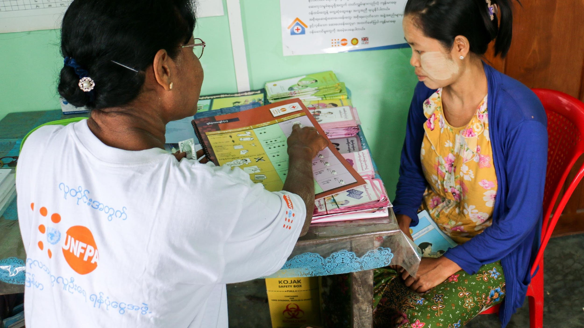
Ra ahkyak nga ai galaw lajang lam (shr) arung arai ni hpe tinang dantawt nlu jaw ya lu tim kaga galaw lajang ya nga ai ni galaw ya lu ai lam mung nga ai.
Notes:
Ra ahkyak nga ai galaw lajang lam (shr) arung arai ni hpe tinang dantawt nlu jaw ya lu tim
kaga galaw lajang ya nga ai ni galaw ya lu ai lam mung nga ai.

Slide 26
Shawa masha hte galaw lajang lam, garum shingtau lam ni hpe matut mahkai ya ai lam gaw garum shingtau ya ai lam hta n-nga yang nmai ai daw chyen langai rai nga ai.
Notes:
Shawa masha hte galaw lajang lam, garum shingtau lam ni hpe matut mahkai ya ai lam gaw garum shingtau ya ai lam hta n-nga yang nmai ai daw chyen langai rai nga ai.

Slide 27
Masan sa hkra matut mahkai ya lu na matu tinang a shawa ginra hta garum shingtau lam galaw hkawm sa nga ai hpung ni yawng hte dai hpung ni hpe gara hku na matut mahkai lu na hpe jahpan galaw da u.
Notes:
Masan sa hkra matut mahkai ya lu na matu tinang a shawa ginra hta garum shingtau lam galaw hkawm sa nga ai hpung ni yawng hte dai hpung ni hpe gara hku na matut mahkai lu na hpe jahpan galaw da u.

Slide 28
Sawk shapraw u
Shanhte a shinggyim garum shingtau lam ni hpe tam shapraw u. (Ga shadawn- dinghku masha, manaw manang hte nta htingbu ni)
Ginra kata kaw garum lajang ya nga ai hpung ni hpe tam sagawn u. (Ga shadawn- asuya nre ai hpung, shawa masha hpe madung tawn ai hpung ni hte makam masham hpung ni)
Notes:
Masha ni hpe kaga ta tut garum shingtau lam ni hte atsawm sha matut mahkai ya lu na matu…
Shawng n-nan_
Shanhte a shinggyim garum shingtau lam ni hpe tam sawk shapraw u.( Ga shadawn- dinghku masha, manaw manang hte n ta htingbu ni)
Ginra kata kaw garum lajang ya nga ai hpung ni hpe tam sawk sagawn u. (Ga shadawn- asuya nre ai hpung, shawa masha hpe madung tawn ai hpung ni hte makam masham hpung ni)

Slide 29
San la ai lam
Garum shingtau lam a matu tam sawk shapraw lu da ai garum ninghpang ni de shanhte sa mayu/ nsa mayu hpe san yu u.
Tam sawkshapraw lu da ai garum ninghpang salang ni, hpung ni hpe san n-na sagawn la u.
Notes:
Garum shingtau lam a matu tam sawk shapraw lu da ai garum ninghpang ni de shanhte sa mayu/ nsa mayu hpe san yu u.
Tam sawk shapraw lu da ai garum ninghpang salang ni, hpung ni hpe san n-na sagawn la u.

Slide 30
Matut mahkai u
Tam shapraw da lu ai garum ninghpang ni de matut mahkai lu na tum paw hkre lamang ni hpe jaw ya u.
Tam shapraw da lu ai garum ninghpang ni hte myit tsam pu ba lam hkam sha nga ai ni hpe matut mahkai ya u.
Notes:
Tam sawk shapraw da lu ai garum ninghpang ni de matut mahkai lu na tum paw hkre lamang ni hpe jaw ya u.
Tam sawk shapraw da lu ai garum ninghpang ni hte myit tsam pu ba lam hkam sha nga ai ni hpe matut mahkai ya u.

Slide 31
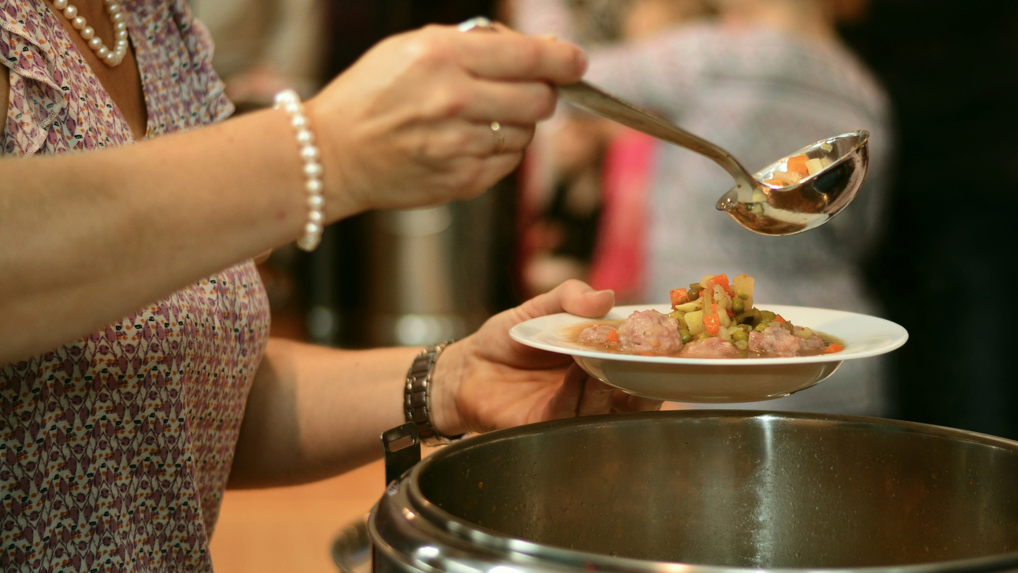
Myit tsam pu ba lam hkam sha nga ai ni (shr) malu masha, shingbyi shara, hkyak hkyak tsi lajang lam hte shinggyim garum lajang lam ni ra ahkyak nga ai ni hpe shim lum lam, makawp maga lam ni atsawm jaw ya lu na matu lawan ladan hte hkrak sha matut mahkai ya u.
Notes:
Myit tsam pu ba lam hkam sha nga ai ni hpe garum lajang ya ai masha / lamang ni hte lawan ladan matut mahkai ya u. Malu masha, shingbyi shara, hkyak hkyak tsi lajang lam (shr) shinggyim garum lajang lam ra ahkyak nga ai ni hpe matut mahkai ya ai shaloi shim lum lam hte makawp maga lam hpe hkrak sha lu la hkra sadi majan nga u.

Slide 32
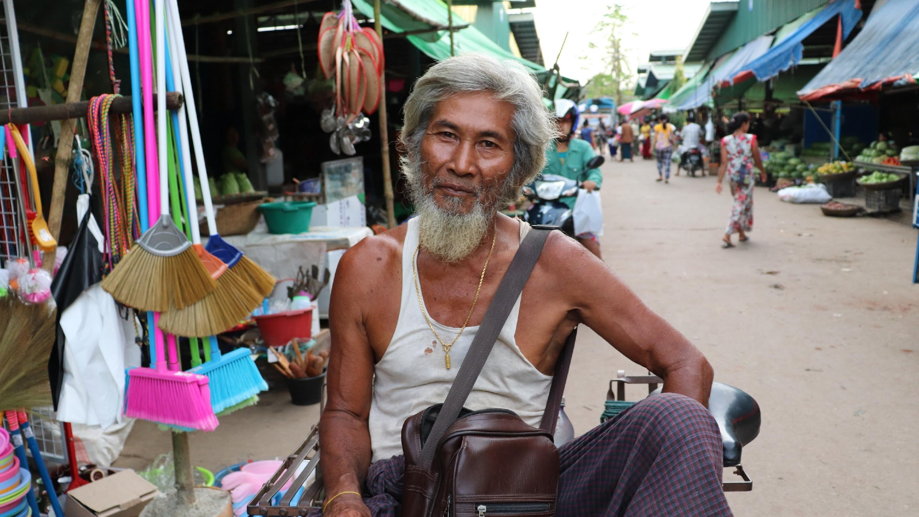
Tinang myit hkrum yang dai masha ni a matu bungjat daw hpe matut na garum shingtau ya u.
Notes:
Matut mahkai galaw ngut ya ai hpang ra ahkyak ai garum shingtau lam ni hkrak sha lu nga ai lam hpe chye lu na matu bungjat daw hpe matut na garum nga na ahkyak ai.

Slide 33
မော်ဂျူး (၃)
Ta tut garum shingtau ai hpe jaw ya ai lam
3.3 Kaga masha ni hpe shanhte hkum shanhte yu lanu lahku la lu na matu garum shingtau ya ai lam

Slide 34
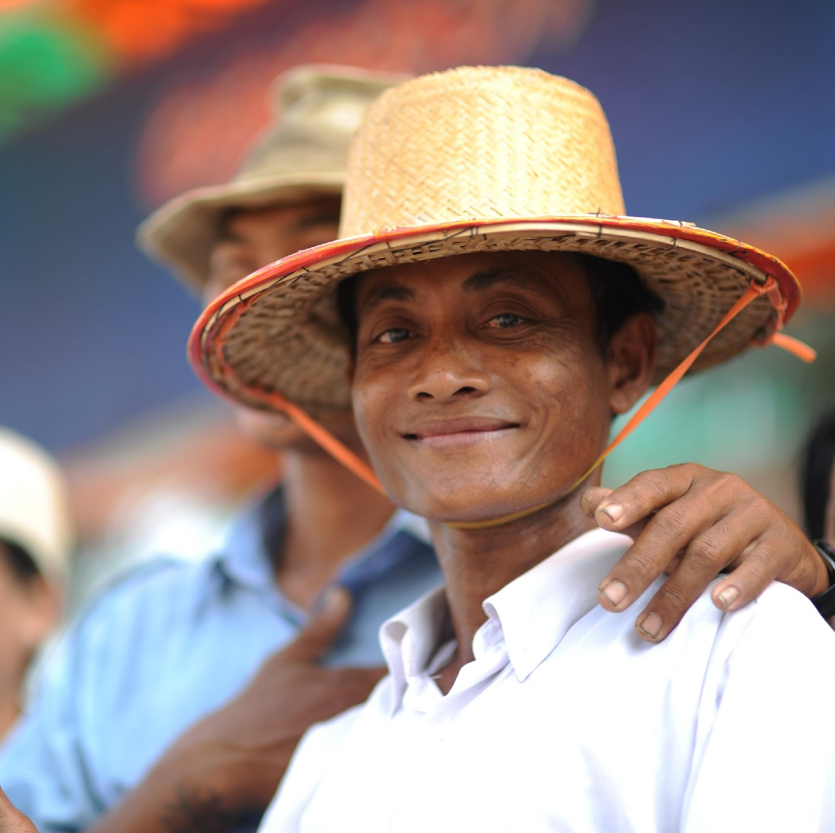
Kaga masha ni hpe shanhte hkum shanhte yu lanu lahku la lu na matu garum shingtau ai lam
Notes:
Ta tut garum shingtau lam jaw ya ai aten hta masha ni hpe shanhte hkum shanhte yu lanu lahku la lu hkra mung garum ya mai ai.

Slide 35
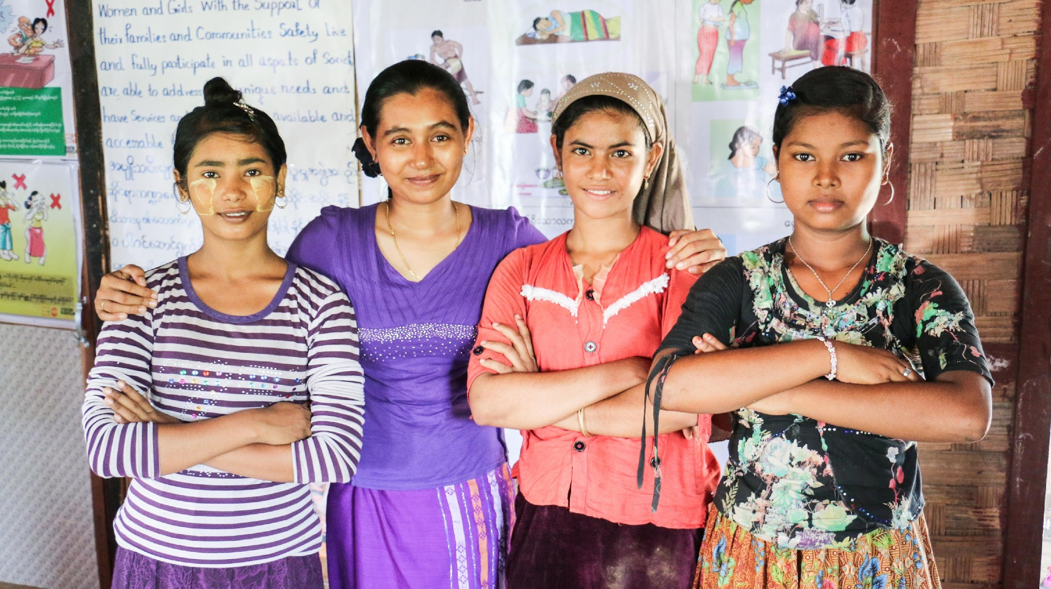
Masha ni atsawm sha shamu shamawt galaw hkawm sa lu na matu shanhte prat a lam nkau mi hpe reng hkang ai lam naw galaw nga ai ngu n-na myit hta hkam sha lu na ra ahkyak nga ai.
Notes:
Masha ni atsawm sha shamu shamawt galaw hkawm sa lu na matu shanhte prat a lam nkau mi hpe reng hkang ai lam naw galaw nga ai ngu n-na myit hta hkam sha lu na ra ahkyak nga ai.

Slide 36
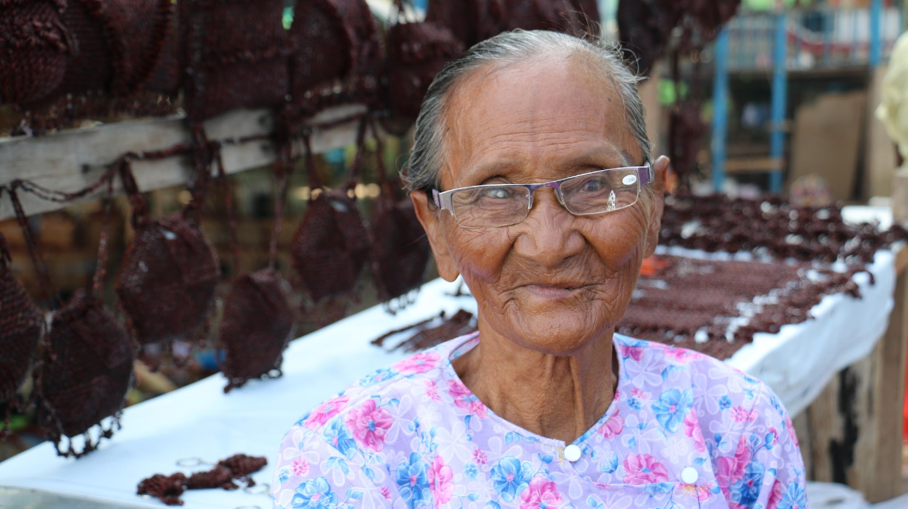
Kaga masha ni hpe atsawm sha garum shingtau ya lu ai ladat gaw shanhte hkum shanhte yu lanu lahku lu hkra garum ya ai lam rai nga ai.
Notes:
Kaga masha ni hpe atsawm sha garum shingtau ya lu ai ladat gaw shanhte hkum shanhte yu lanu lahku lu hkra garum ya ai lam rai nga ai.
Ndai lam gaw hpang na kaga masha ni a n tsa garum jaw lu na matu tinang hkum tinang n-gun hte aten ni mung grau lu la shangun ai.

Slide 37
Dai majaw shiga lamang hte garum lajang lam ni hpe shanhte nan la lu na matu lam matsun ya ai lam hte rau hkan galaw garum ya ai lam ni ahkyak ai.
Notes:
Dai majaw shiga lamang hte garum lajang lam ni hpe shanhte nan lu la na matu lam matsun ya ai hte rau hkan galaw garum ya ai lam ni ahkyak nga ai.

Slide 38
“Hkring u- Myit yu u- hkawm sa u”
“Hkring u- Myit yu u – hkawm sa u” ladat hpe asung jashawn let kaga masha ni a ntsa shanhte a manghkang hpe shanhte nan hparan lu na matu garum ya mai ai.
Notes:
Masha ni hpe shanhte hkum shanhte garum la lu hkra shingtau ya ia lam hte asung jashawn lu ai ladat langai rai nga ai.
Dai gaw “Hkring u - Myit yu u- hkawm sa u” ladat rai nga ai. Dai ladat hpe masha ni shanhte a madu manghkang hpe hparan lu na matu garum shingtau ya ai lam hta asung jashawn mai ai.

Slide 39
“Hkring u”
Masha langai hpe chyahkring mi hkring sa da shangun n-na gara manghkang ni gaw shi a matu hkyak hkyak hparan ra na ngu ai hpe myit yu lu hkra garum ya u. Reng hkang lam shingwang hpe jai lang let gara manghkang ni gaw shanhte nan reng hkang hparan la lu na lam re hpe tam sawk shapraw la lu hkra garum ya u.
Notes:
“Hkring u”
Masha langai hpe chyahkring mi hkring sa da shangun n-na gara manghkang ni gaw shi a matu hkyak hkyak hparan ra na ngu ai hpe myit yu lu hkra garum ya u. Reng hkang lam shingwang hpe jai lang let gara manghkang ni gaw shanhte nan reng hkang hparan la lu na lam re hpe tam sawk shapraw la lu hkra garum ya u.

Slide 40
“ Myit yu u”
Moi na aten hta ndai zawn re manghkang hpe tawt lai lu na matu hpa galaw wa ga ai rai?
Ndai manghkang hpe hparan na matu garum ya lu ai masha langai ngai nga ai i?( Ga shadawn- manaw manang, tsaw ra ai masha, hpung).
Chye ai masha ni hta ndai zawn re manghkang hte hkrum mu ga ai ni nga ai i? Shanhte gara hku hparan ma ai rai?
Notes:
“ Myit yu u“ madang hta
Tam sawk shapraw da ai manghkang ni hpe reng hkang hparan la lu na ladat ni myityu lu na matu n-gun jaw ya u.
Lawu na ga san ni hpe asung jashawn mai ai.
Moi na aten hta ndai zawn re manghkang hpe tawt lai lu na matu hpa galaw wa ga ai rai?
Ndai manghkang hpe hparan na matu garum ya lu ai masha langai ngai nga ai i?( Ga shadawn- manaw manang, tsaw ra ai masha, hpung).
Chye ai masha ni hta ndai zawn re manghkang hte hkrum mu ga ai ni nga ai i? Shanhte gara hku hparan ma ai rai?

Slide 41
“Hkawm sa u”
Manghkang hparan lu na ladat langai hpe lata n-na galaw chyam yu na matu garum ya u.
Bungli nbyin yang kaga ladat langai hpe bai shakuk yu na matu n-gun jaw u.
Ra ahkyak yang kaga garum ninghpang lu la hkra tinang rau hakn sa n-na garum ya u.
Notes:
Masha ni hpe shanhte hkum shanhte garum la lu na matu shingtau ya ai lam hta “ hkawm sa u” gaw hpang jahtum madang rai nga ai.
Manghkang hparan lu na ladat langai hpe lata n-na galaw chyam yu na matu garum ya u.
Bungli nbyin yang kaga ladat langai hpe bai shakuk yu na matu n-gun jaw u.
Ra ahkyak yang kaga garum ninghpang lu la hkra tinang rau hkan sa ya n-na garum ya u.

Slide 42
Mabyin masam maram lam
Myit masa hte masha shada ganawn mazum ai hpe garum shingtau ya ai lam. Ningpawt madung kungkyang ai lam

Slide 43
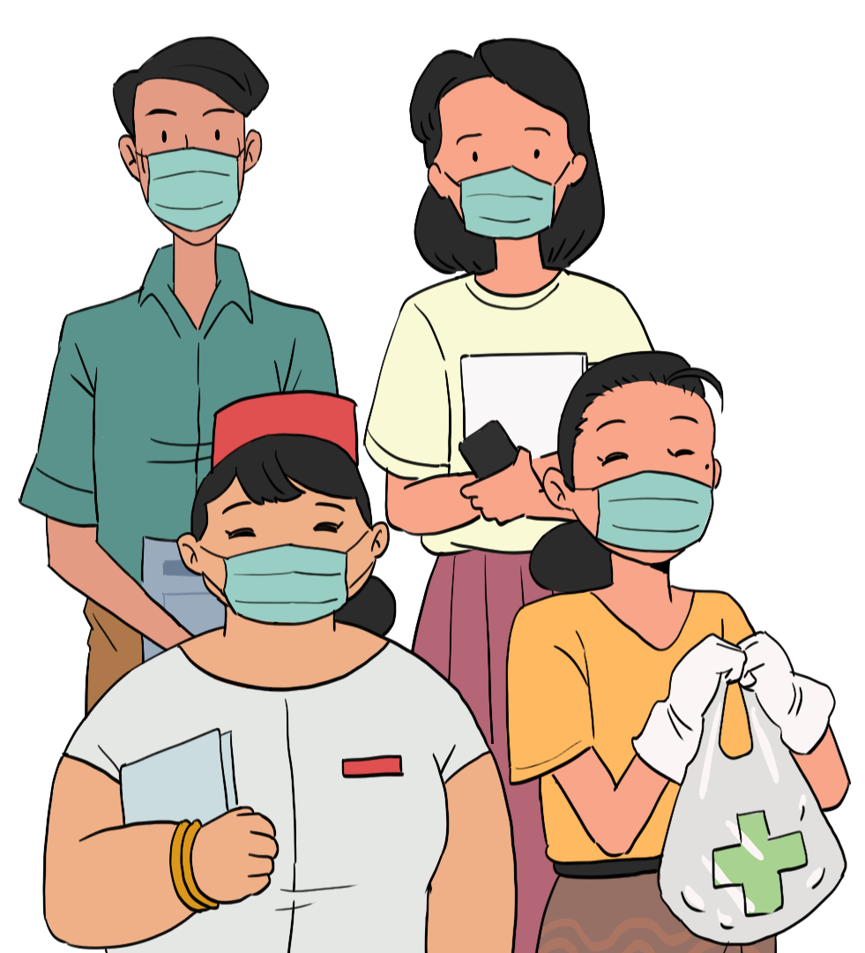
Ma Saw a mabyin gaw ahkyak ahkya mabyin a majaw hkrum hkra hkam sha nga ai ni a madung ra ahkyak lam ni hte grai ra ahkyak nga ai lam ni gara hku garum ningtum lu na lam hpe Module (3) hta ya du hkra bawng ban wa ai lam ni hpe sumla hte madung da ai.
Notes:
Ma Saw a mabyin gaw ahkyak ahkya mabyin a majaw hkrum hkra hkam sha nga ai ni a madung ra ahkyak lam ni hte grai ra ahkyak nga ai lam ni gara hku garum ningtum lu na lam hpe Module (3) hta ya du hkra bawng ban wa ai lam ni hpe sumla hte madung da ai.

Slide 44
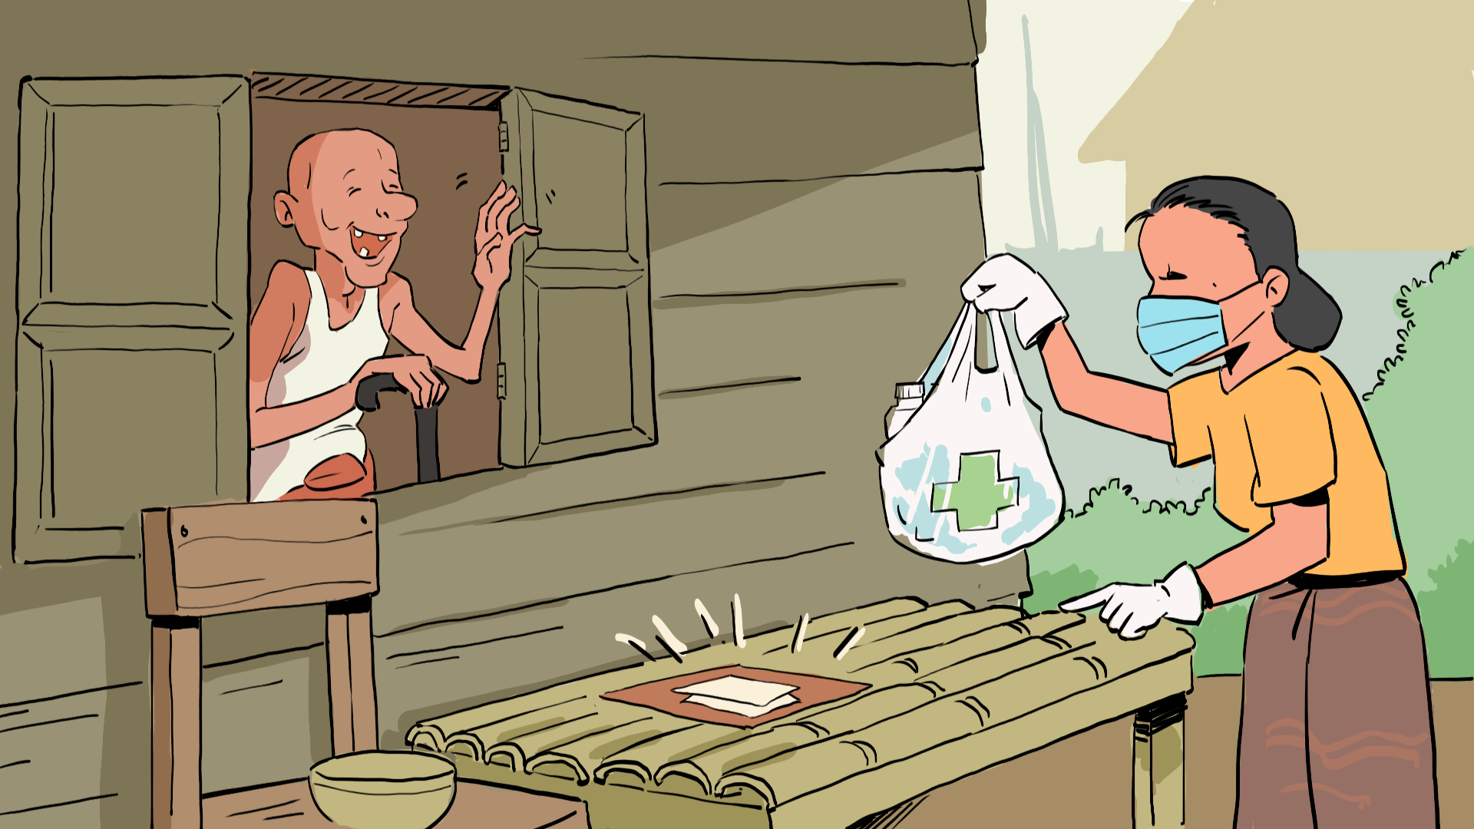
Notes:
Ma Saw gaw masha law ai ginra hta bungli galaw nga ai myit shalan bawng ban ya ai wa rai nga ai. Dai ginra kaw na U Aung Bo gaw asak kaba n-na Covid-19 ladaw hta langai hkrai nga ai. Ma Saw gaw shi kaw phone shaga n-na gara hku nga nga ai lam hpe san yu ai. U Aung Bo gaw galoi ma lu nga ai sai rawt ana mai tsi mari na matu shinggan nlu le nga ai lam hpe tsun dan ai. Ma Saw gaw shi sha hpa ni sa mari let U Aung Bo a tsi ni sa mari ya la ai lam tsun ai. Shan lahkawng gaw U Aung Bo a nta shinggan hta tsi matsun laika hte gumhpraw da n-na Ma Saw tsi bai da ya na shara hpe lata masat ma ai. Ndai ladat a majaw shanhte langai hte langai nhkrum ra sai. Ma Saw gaw gat wa mari ai aten hte U Aung Bo a tsi wa jaw ya ai aten hta ngup/ ladi magawp (Mask), lata larawp ni atsawm hpun lang mat ai.

Slide 45
Mabyin masam maram lam
Myit masa hte masha shada ganawn mazum ai hpe garum shingtau ya ai lam. Ningpawt madung kungkyang ai lam

Slide 46
Moe Nyo gaw “Hkring u- Myit yu u-Hkawm sa u” ladat hpe asung jashawng na matu gara hku garum shingtau ya ai lam hpe yu yu ga.
Notes:
Moe Nyo gaw “Hkring u- Myit yu u- Hkawm sa u” ladat hpe asung jashawng na matu gara hku garum shingtau ya ai lam hpe yu yu ga.

Slide 47
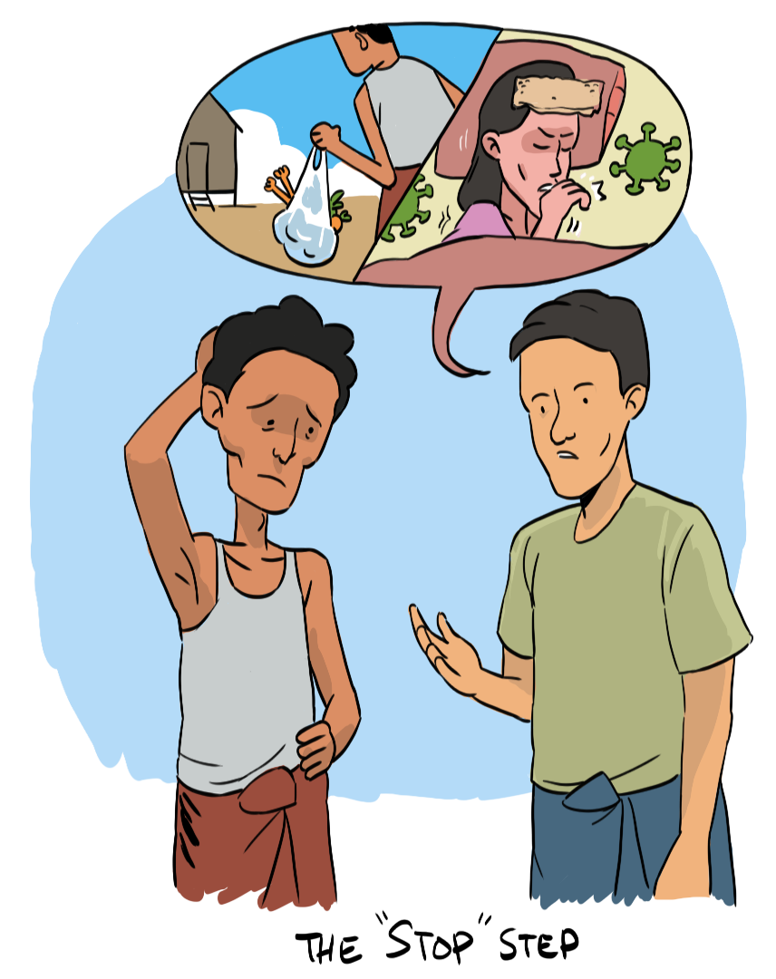
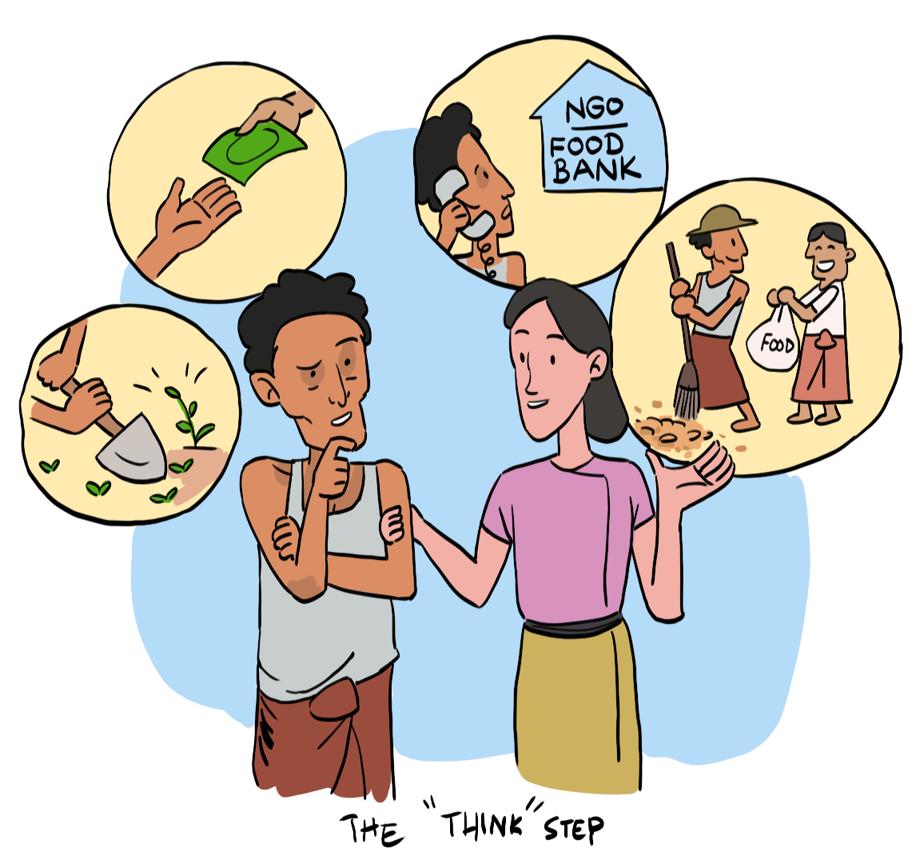
Notes:
Zaw Win gaw shi a manghkang na majaw myit machyi, myit ru nga n-na Moe Nyo garum ya nga ai.
“Hkring u”ladat- Moe Nyo gaw Zaw Win hpe ahkyak dik htum manghkang (2)hpe tam shapraw lu hkra garum ya ai. Shi chye na ai / nchye na ai hpe bai san jep yu lu na matu kalang bai tsun dan ai. “Hkau a dinghku hpe tam jaw lu na matu myit ru nga ai. Hkau na madu jan Covid-19 ana kap nga ai hpe myit tsang nga ai.” Zaw Win hpe manghkang langai lata lu hkra garum ya lu na matu Moe Nyo san ai. “Ndai ni a matu Hkau lu galaw ai lam hpa ni nga ai rai?” Zaw Win gaw manghkang lahkawng yan a matu shi lama ma lu galaw ai ngu n-na daw dan ai. Rai tim, shi a dinghku hpe tam jaw lu na matu gaw shawng n-nan ahkyak ai lam re hpe daw dan ai.
“Myit yu u”ladat- Moe Nyo gaw Zaw Win hpe shi a dinghku masha ni hpe tam jaw lu hkra byin mai ai lam yawng myit yu na matu tsun ai. Shi gaw ta tut nbyin ai sha mani mayu na zawn byin chye tim gara hku hparan lu na lam yawng hpe myit yu na matu tsun ai. Zaw Win gaw myit yu hpang lu na matu shakut n-na hapran lu na lam ni hpe myityu garum ya na matu shi a madu jan hpe tsun ai. Lawu na lata la mai na lam ni hpe rau myit yu ma ai.
Malu masha hpyi shawng ai lam/ tinang na tinang hkai sha na lam/ ginra NGO (shr) lusha jarit ban de matut mahkai ai lam/ nta htingbu ni kaw bungli n-gun hte sha hpa galai na matu ga shawn yu ai lam

Slide 48
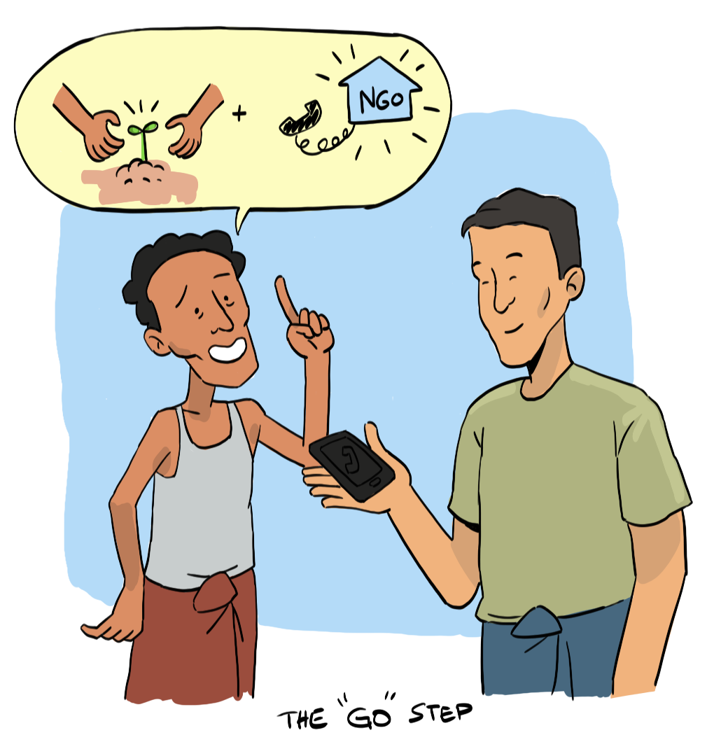
Notes:
“Hkawm sa u”ladat-
Moe Nyo gaw Zaw Win hpe jahpan kaw na hparan lam langai hpe shakut yu na matu lata u ngu n-na tsun ai.
Zaw Win kaw nli tum nkau mi nga n-na tinang nan sha lu na matu hkai sha mayu ai. Rai tim, dai lam gaw aten la ra na rai nga ai.
Malu masha hpyi shawn ai lam gaw Zaw Win hta ana kap loi na rai nga ai. Zaw Win gaw malu masha hkyak hkyak la lu la na matu ginra kata na NGO langai hte matut mahkai n-na hpang de na matu shi a sung kaw namlaw namlap nkau mi hkai na ngu daw dan ai. Shi gaw NGO kaw na malu masha nlu la yang hparan lam jahpan hpe bai yu yu ra na rai nga ai. Phone hte matut ma hkai lu na matu Moe Nyo gaw Zaw Win hpe NGO a phone nambat ni jaw da ai.

Slide 49
Module (3) ngut sai.
Matut na hka ja na matu – Module(4)
Notes:
Chyeju kaba sai. Myen mung kaw na shawng lam magam gun ni a matu myit hte seng n-na garum shingtau ya ai lam ningpawt madung kung kyang lam+ nhtoi gadun sharin hpawng a Module (3) hpe hka ja ngut sai. Anhte gaw ahkyak ahkya mabyin hta shawa masha ni hpa baw ra ahkayk nga chye n-na gara hku ta tut garum shingtau lam ni jaw ya lu na lam ni hpe sawk shapraw hka ja wa ga ai. Ndai module hpe ra sharawng ai ngu n-na myit mada ai. Module (3) a matu san jep daw dan lam ni galaw let Module (4) hpe matut n-na hka ja ga.

